Slide 1
Муниципальное бюджетное дошкольное образовательное учреждение
«Детский сад №50» г.Глазова «Дюймовочка»
Практика
«Атомград для дошколят»

Slide 2
Команда практики
Гулина Наталья Николаевна- заведующий детским садом: руководитель практики. Стаж работы- 21 год, образование- высшее, педагогическое. Победитель конкурса «Лидер в образовании 2023». За свою педагогическую деятельность реализовала несколько социально- значимых проектов;
Кононова Ольга Владимировна- старший воспитатель: инициатор, координатор и исполнитель практики. Имеет высшую квалификационную категорию, стаж работы- 22 года, образование высшее- педагогическое. Победитель городских грантовых конкурсов «Родничок», «Все профессии нужны, все профессии важны», «Варвара- краса».

Slide 3
Проблема
?
- Какие предприятия есть в городе?
-Какие рабочие профессии существуют?
- Какую продукцию выпускает ЧМЗ?
Дети дошкольного возраста не владеют в достаточном объеме информацией о предприятиях города, в частности о Чепецком механическом заводе.

Slide 4
Цель, задачи
Цель: познакомить дошкольников с
Чепецким механическим заводом
(ЧМЗ)-градообразующим
предприятием города Глазова.
Задачи:
Собрать информацию о ЧМЗ, адаптировать информацию для детей дошкольного возраста;
Организовать сотрудничество с родителями воспитанников, работающих на ЧМЗ, продумать совместный план работы;
Разработать программу мероприятий для дошкольников по ознакомлению с ЧМЗ, с выпускаемой продукцией. Изготовить сборник «ЧМЗ». Создать электронный ресурс по ознакомлению с ЧМЗ и закреплению знаний;
Познакомить детей с профессиями людей, работающими на данном заводе (доступных для детского восприятия). Изготовить сборник профессий;
Создать костюмерную для сюжетно- ролевых игр детей по профессиям ЧМЗ;
Создать условия для творческой активности дошкольников по воплощению идей города будущего (рисунки, поделки, макеты);
Изготовить настольно- печатные игры для детей старшего дошкольного возраста о ЧМЗ.

Slide 5
Что было сделано?
Созданы сборники профессий
Чепецкого механического завода
Разработаны и проведены
праздники для детей

Slide 6
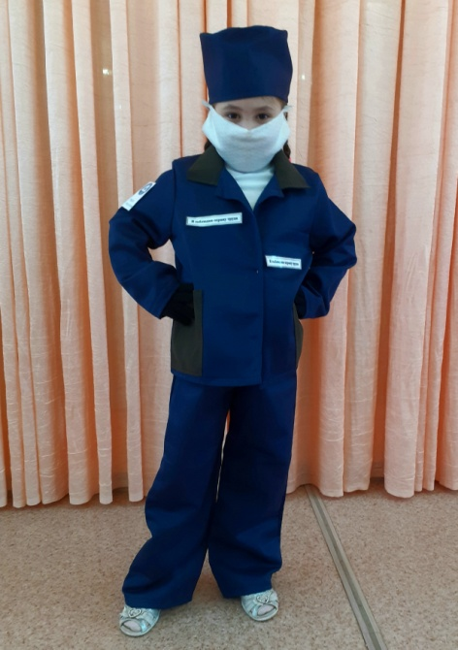
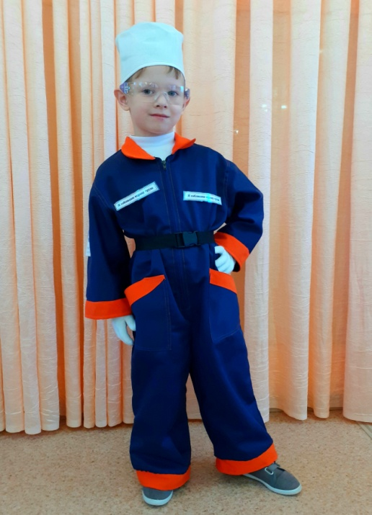
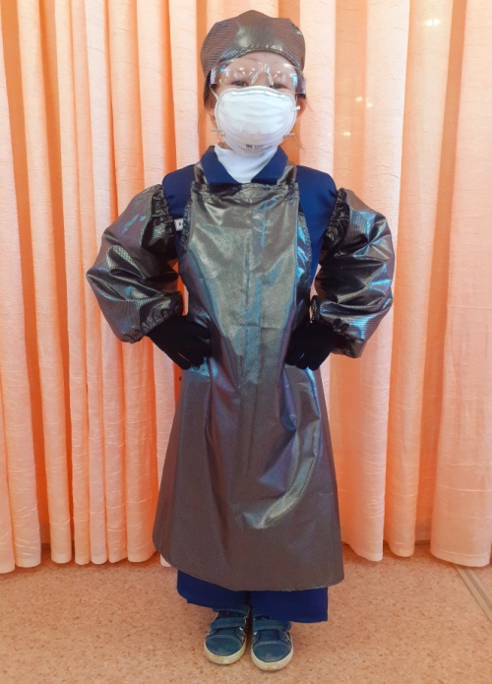
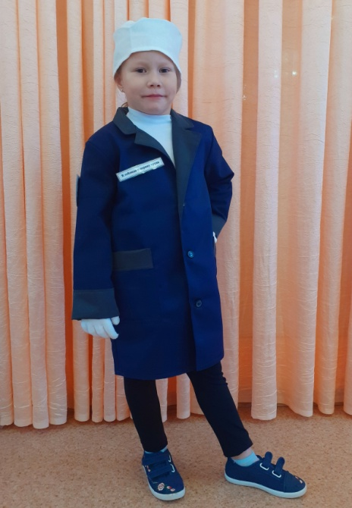
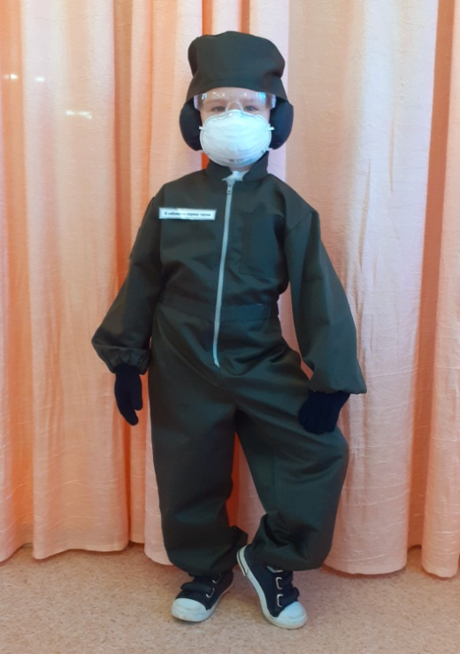
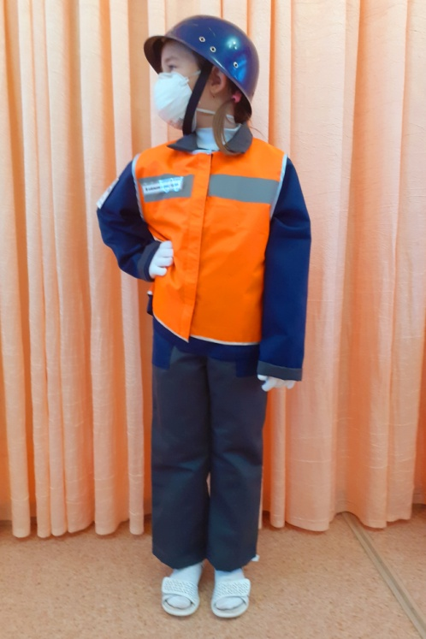
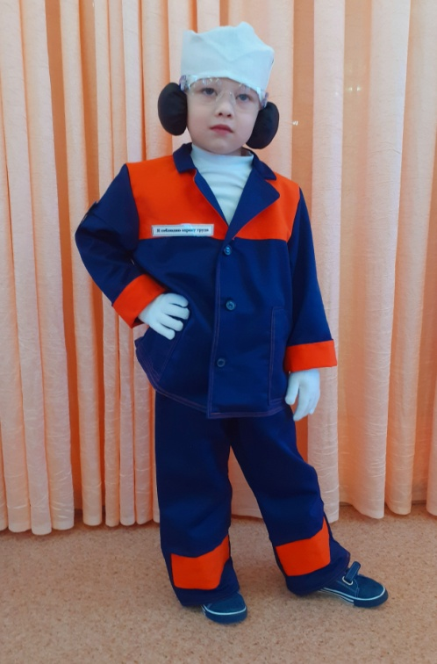
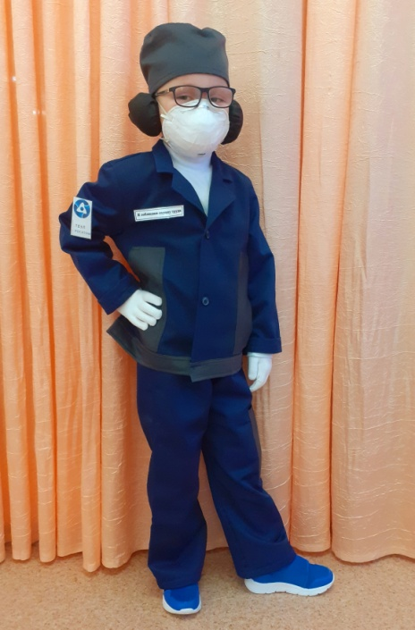
Сшиты детские костюмы рабочих профессий ЧМЗ
Токарь
Отжигатель
цветных металлов
Травильщик
Стропальщик
Комплектовщик
сырья
Правильщик
на машинах
Дефектоскопист
Крановщица
Кузнец
Прессовщик

Slide 7
Созданы электронные и настольно- печатные игры по ознакомлению с ЧМЗ и профессиями данного предприятия, выпускаемой продукцией
Оформлен сборник авторских
стихов о профессиях ЧМЗ
Игра- бродилка «Доберись до ЧМЗ»

Slide 8
Результаты
В рамках реализации практики в детском саду созданы условия позволяющие ежегодно знакомить детей старшего дошкольного возраста с градообразующим предприятием г.Глазова ЧМЗ;
Анализ результатов ежегодного педагогического мониторинга позволяет говорить о том, что воспитанники старшего дошкольного возраста имеют представление о ЧМЗ (назначение завода, выпускаемая продукция). Дети знают о некоторых профессиях людей, работающих на предприятии.
-Низкий уровень
-Высокий уровень

Slide 9
О нас в СМИ

Slide 10
Перспективы развития практики
Продолжать изучение профессий АО ЧМЗ и расширить их спектр;
Распространить опыт работы практики на региональном уровне среди дошкольных образовательных учреждений;
Познакомить с профессиями других предприятий города на основе данной практики.

